Slide 1
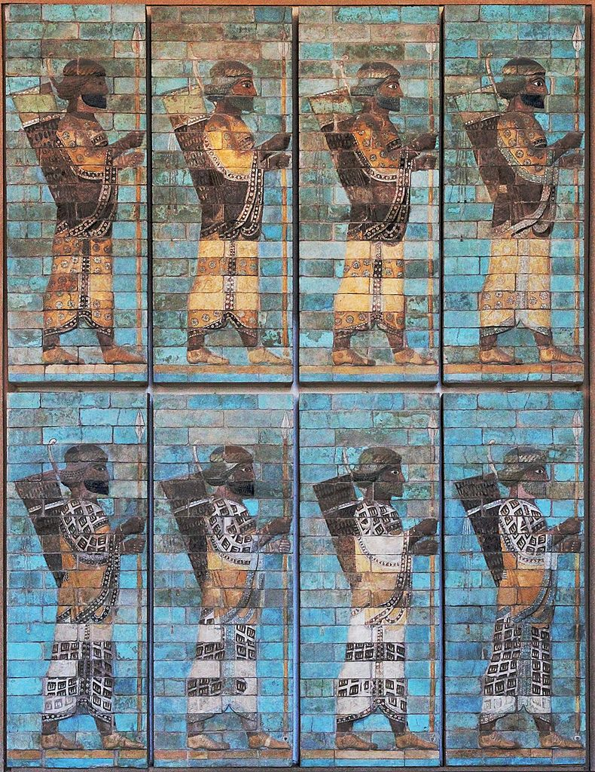

LES CHEMINS D’OPTIMISME DE JPWG
Il n’est pas bon de vivre en craignant tout ce qui pourrait nous arriver. Le grand anxieux s’angoisse de voir la vie passer à côté de lui, ce qui l’angoisse encore plus.

Slide 2
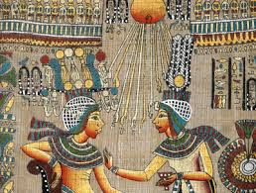

LES CHEMINS D’OPTIMISME DE JPWG
L ’Afrique a toujours sa joie de vivre spontanée mais beaucoup moins d’optimisme que par le passé, aujourd’hui.
Les jeunes constituent pourtant l’essentiel de notre population.
Comme un fusil en bandoulière, leur premier réflexe est de rendre impossible le possible là où d’autres font l’inverse avec le succès au bout de la démarche.
Il nous faut tous retourner à l’école de l’optimisme afin de revoir la vie du meilleur côté et de faire face aux problèmes qu’elle nous soumet en apporteur de solutions.
Puisse ce travail contribuer à nous changer effectivement.

Slide 3


POURQUOI S’EN FAIRE ?
Ne dédaigne pas ce qui est proche en visant ce qui est lointain.
Euripide
La vie n’est pas la destination, elle est le voyage.

Slide 4


POURQUOI S’EN FAIRE ?
Pourquoi craindre l’avenir ?
Si nous voulons vivre longtemps, il nous faudra échanger nos problèmes imaginaires contre de vrais. Un océan de soucis deviendra alors un charmant ruisseau facile à traverser.

Slide 5

POURQUOI S’EN FAIRE ?
On peut savourer un instant de gloire éphémère et rester dans l’ombre pour toujours.
Personne ne peut devenir meilleur qu’il n’est, sans d’abord devenir ce qu’il est.

Slide 6
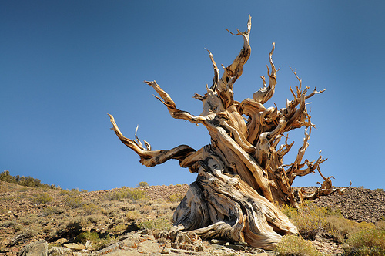
POURQUOI S’EN FAIRE ?
A vouloir gagner sa vie, on en oublie souvent de la vivre.
Si nous n’y prenons pas garde, nous passerons la moitié de notre vie à chercher des méthodes pour gagner du temps, qui en général ne marcheront pas.

Slide 7

LE POINT DE VUE LE PLUS PARTAGE DU MONDE

Slide 8
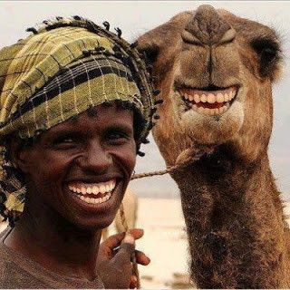
LE POINT DE VUE A PARTAGER PAR TOUT LE MONDE

Slide 9

LE POINT DE VUE LE PLUS PARTAGE DU MONDE

Slide 10
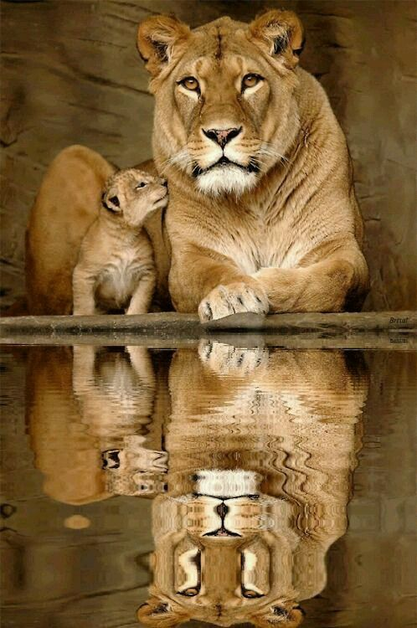
LE POINT DE VUE A PARTAGER PAR TOUT LE MONDE

Slide 11


POURQUOI LE FAIRE ?

Slide 12

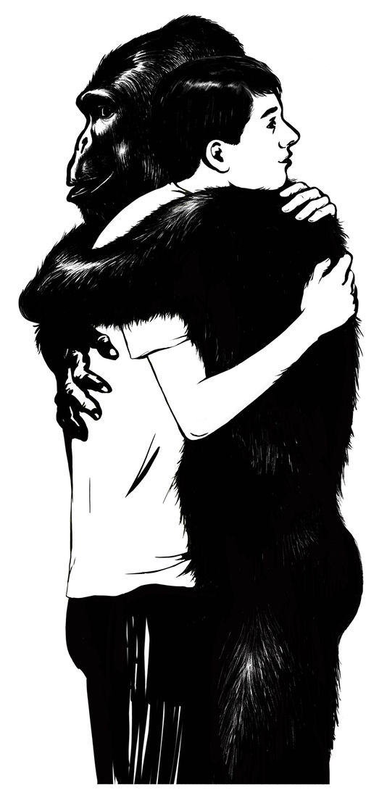
POURQUOI NE PAS LE FAIRE ?

Slide 13


POURQUOI S’EN FAIRE ?

Slide 14


POURQUOI S’EN FAIRE ?

Slide 15

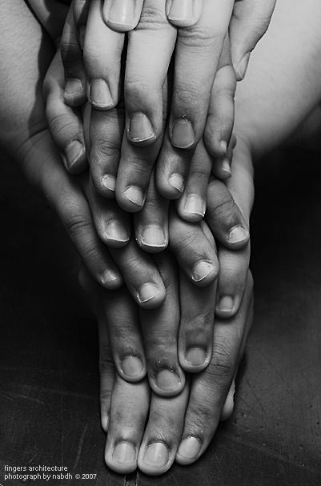
POURQUOI S’EN FAIRE ?

Slide 16
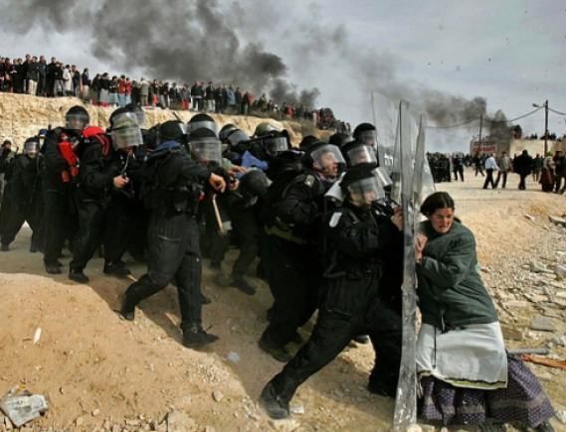

POURQUOI S’EN FAIRE ?

Slide 17

POURQUOI S’EN FAIRE ?

Slide 18

POURQUOI S’EN FAIRE ?

Slide 19

POURQUOI S’EN FAIRE ?

Slide 20
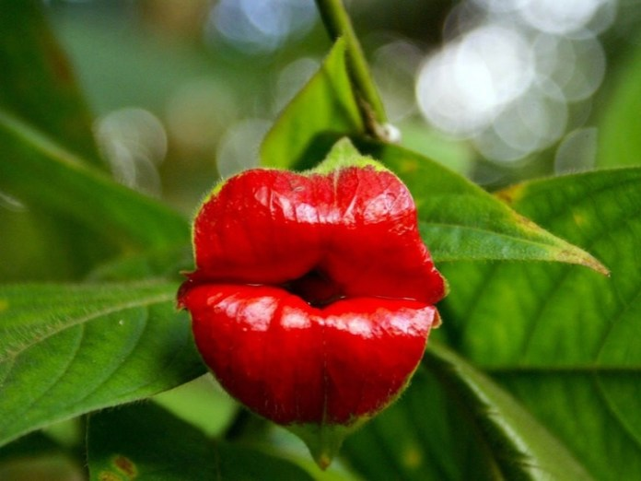
POURQUOI S’EN FAIRE ?

Slide 21
LES CHEMINS D’OPTIMISME DE JPWG
Ne vous demandez pas ce que demain apportera, et profitez de chaque jour alloué par le destin.
Horace

Slide 22
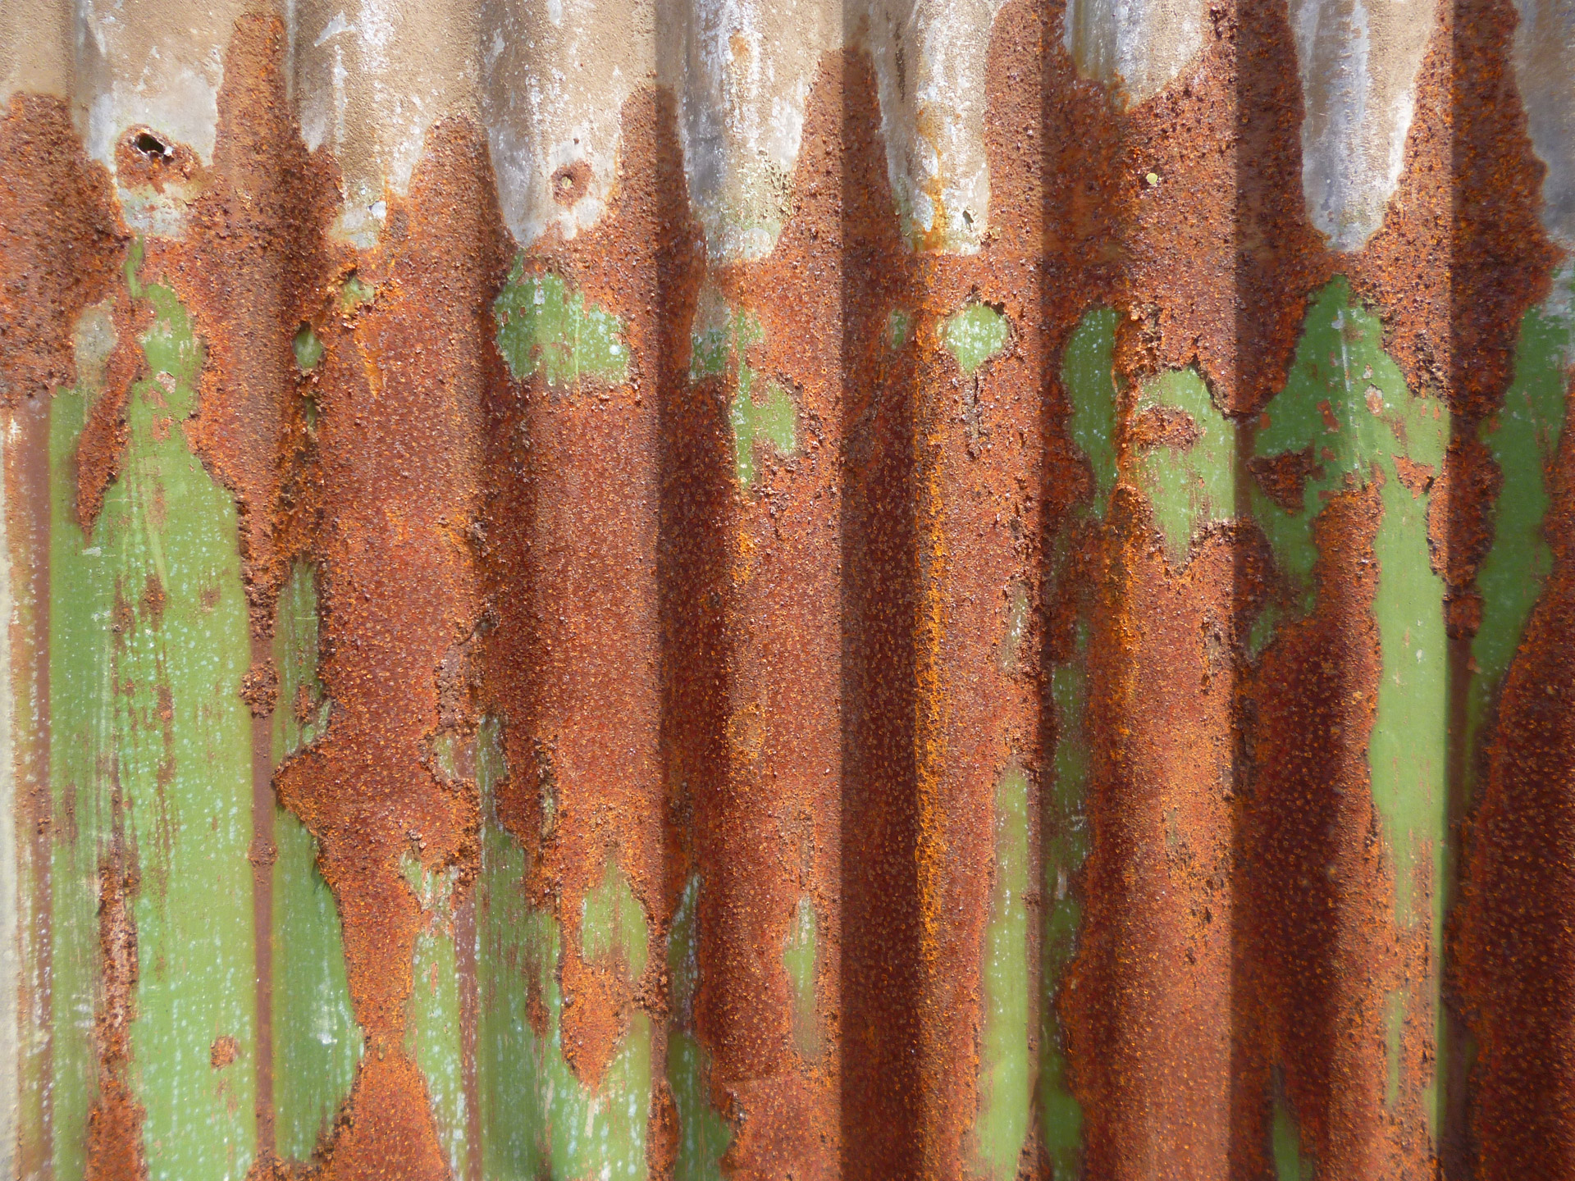

POURQUOI S’EN FAIRE ?
Le bel âge
S j’ai pu voir loin, c’est en montant sur les épaules des géants.

Slide 23

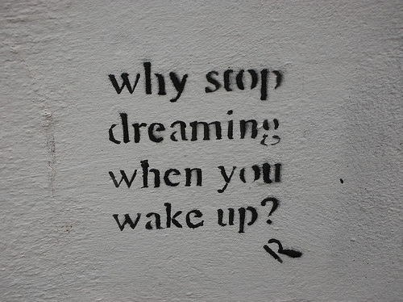
POURQUOI S’EN FAIRE ?
Mon âme ne cherche pas l’immortalité mais épuise le royaume du possible.
Pindare

Slide 24

POURQUOI S’EN FAIRE ?
Ne cherchons pas à marcher dans les pas du sage. Cherchons ce qu’il cherche.

Slide 25

POURQUOI S’EN FAIRE ?
Tout le monde peut contempler l’infini mais quelqu’un doit réparer la plomberie.

Slide 26
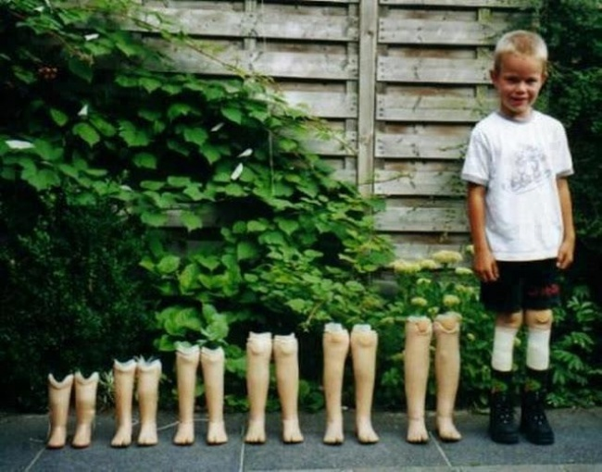
POURQUOI S’EN FAIRE ?
La vie n’est pas une science exacte, c’est un art.
Samuel Butler

Slide 27
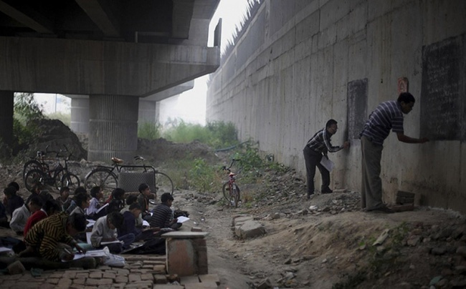
POURQUOI S’EN FAIRE ?
La vraie connaissance c’est savoir l’étendue de son ignorance.
Conficius

Slide 28
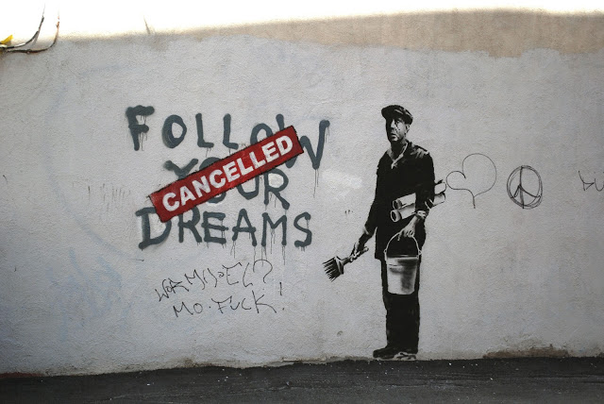
POURQUOI S’EN FAIRE ?
Je cherche des hommes qui aient une capacité infinie de ne pas savoir ce qui est infaisable.
Henry Ford

Slide 29
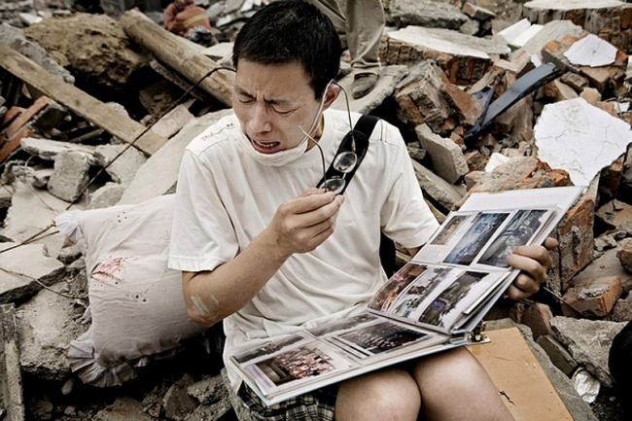
POURQUOI S’EN FAIRE ?
L’homme peut naître mais, pour naître, il doit d’abord mourir et, pour mourir, il doit d’abord s’éveiller.

Slide 30
LES CHEMINS D’OPTIMISME DE JPWG
Et tu trouveras le soulagement, si tu vis chacun des actes de ta vie comme si c’était le dernier.
Marc Aurel

Slide 31


POURQUOI S’EN FAIRE ?

Slide 32

POURQUOI S’EN FAIRE ?

Slide 33

POURQUOI S’EN FAIRE ?

Slide 34
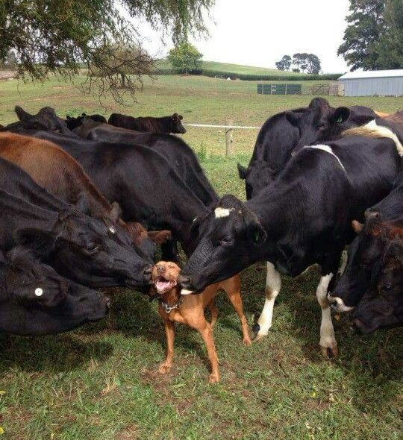


POURQUOI S’EN FAIRE ?

Slide 35
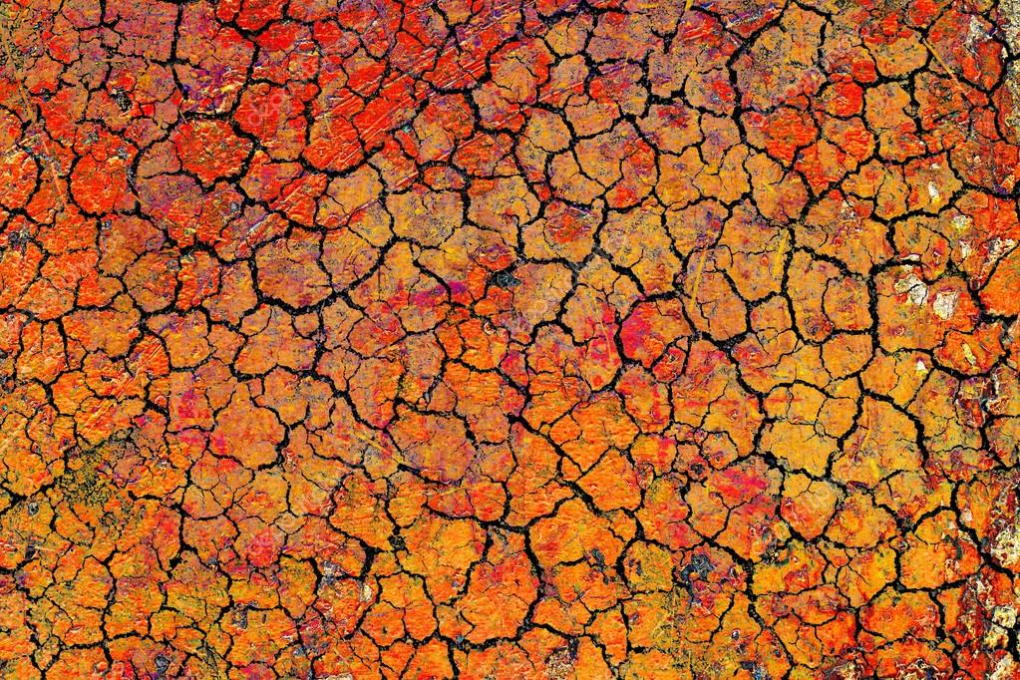
MERCI DE VOTRE AIMABLE ATTENTION !

Slide 36

VOLUME 2 DE CE RECUEIL DE REFLEXIONS DE VIE A VENIR…
Te préoccuper de ton sort après la mort est aussi absurde que de te t’interroger sur ce que devient ton point en ouvrant la main.
Pensée bouddhiste
JPWG

